Slide 1
Программа воспитания и социализации обучающихся на ступени основного общего образования

Slide 2
ЦЕЛЬ воспитания и социализации
социально-педагогическая поддержка становления и развития высоконравственного, творческого, компетентного гражданина России, принимающего судьбу Отечества как свою личную, осознающего ответственность за настоящее и будущее своей страны, укорененного в духовных и культурных традициях многонационального народа Российской Федерации.

Slide 3
ЗАДАЧИ воспитания и социализации
В области формирования
ЛИЧНОСТНОЙ КУЛЬТУРЫ
В области формирования СОЦИАЛЬНОЙ КУЛЬТУРЫ
В области формирования СЕМЕЙНОЙ КУЛЬТУРЫ

Slide 4
ЗАДАЧИ воспитания социализации в области формирования ЛИЧНОСТНОЙ КУЛЬТУРЫ
формирование способности к духовному развитию, реализации творческого потенциала в учебно-игровой, предметно-продуктивной, социально ориентированной, общественно полезной деятельности на основе традиционных нравственных установок и моральных норм, непрерывного образования, самовоспитания и универсальной духовно-нравственной компетенции – «становиться лучше»;
укрепление нравственности, основанной на свободе воли и духовных отечественных традициях, внутренней установке личности школьника поступать согласно своей совести;
формирование основ нравственного самосознания личности (совести) – способности подростка формулировать собственные нравственные обязательства, осуществлять нравственный самоконтроль, требовать от себя выполнения моральных норм, давать нравственную оценку своим и чужим поступкам;
формирование нравственного смысла учения, социально ориентированной и общественно полезной деятельности;
формирование морали – осознанной обучающимся необходимости поведения, ориентированного на благо других людей и определяемого традиционными представлениями о добре и зле, справедливом и несправедливом, добродетели и пороке, должном и недопустимом

Slide 5
ЗАДАЧИ воспитания социализации в области формирования ЛИЧНОСТНОЙ КУЛЬТУРЫ
усвоение обучающимся базовых национальных ценностей, духовных традиций народов России;
укрепление у подростка позитивной нравственной самооценки, самоуважения и жизненного оптимизма;
развитие эстетических потребностей, ценностей и чувств;
развитие способности открыто выражать и аргументировано отстаивать свою нравственно оправданную позицию, проявлять критичность к собственным намерениям, мыслям и поступкам;
развитие способности к самостоятельным поступкам и действиям, совершаемым на основе морального выбора, к принятию ответственности за их результаты;
развитие трудолюбия, способности к преодолению трудностей, целеустремлѐнности и настойчивости в достижении результата;

Slide 6
ЗАДАЧИ воспитания социализации в области формирования ЛИЧНОСТНОЙ КУЛЬТУРЫ
формирование творческого отношения к учебе, труду, социальной деятельности на основе нравственных ценностей и моральных норм;
формирование у подростка первоначальных профессиональных намерений и интересов, осознание нравственного значения будущего профессионального выбора;
осознание подростком ценности человеческой жизни, формирование умения противостоять в пределах своих возможностей действиям и влияниям, представляющим угрозу для жизни, физического и нравственного здоровья, духовной безопасности личности;
формирование экологической культуры, культуры здорового и безопасного образа жизни.

Slide 7
ЗАДАЧИ в области формирования СОЦИАЛЬНОЙ КУЛЬТУРЫ
формирование российской гражданской идентичности, включающей в себя идентичность члена семьи, школьного коллектива, территориально-культурной общности, этнического сообщества, российской гражданской нации;
укрепление веры в Россию, чувства личной ответственности за Отечество, заботы о процветании своей страны;
развитие патриотизма и гражданской солидарности;
развитие навыков и умений организации и осуществления сотрудничества с педагогами, сверстниками, родителями, старшими и младшими в решении личностно и социально значимых проблем на основе знаний, полученных в процессе образования;
формирование у подростков первичных навыков успешной социализации, представлений об общественных приоритетах и ценностях, ориентированных на эти ценности образцах поведения через практику общественных отношений с представителями различными социальных и профессиональных групп;
формирование у подростков социальных компетенций, необходимых для конструктивного, успешного и ответственного поведения в обществе;
укрепление доверия к другим людям, институтам гражданского общества, государству;

Slide 8
ЗАДАЧИ в области формирования СОЦИАЛЬНОЙ КУЛЬТУРЫ
развитие доброжелательности и эмоциональной отзывчивости, понимания и сопереживания другим людям, приобретение опыта оказания помощи другим людям;
усвоение гуманистических и демократических ценностных ориентаций;
формирование осознанного и уважительного отношения к традиционным религиям и религиозным организациям России, к вере и религиозным убеждениям других людей, понимание значения религиозных идеалов в жизни человека, семьи и общества, роли традиционных религий в историческом и культурном развитии России;
формирование культуры межэтнического общения, уважения к культурным, религиозным традициям, образу жизни представителей народов России.

Slide 9
ЗАДАЧИ в области формирования СЕМЕЙНОЙ КУЛЬТУРЫ
укрепление отношения к семье как основе российского общества;
формирование представлений о значении семьи для устойчивого и успешного развития человека;
укрепление у обучающегося уважительного отношения к родителям, осознанного, заботливого отношения к старшим и младшим;
усвоение таких нравственных ценностей семейной жизни как любовь, забота о любимом человеке, продолжение рода, духовная и эмоциональная близость членов семьи, взаимопомощь и др.;
формирование начального опыта заботы о социально-психологическом благополучии своей семьи;
знание традиций своей семьи, культурно-исторических и этнических традиций семей своего народа, других народов России.

Slide 10
Модель выпускника 9 класса:
подросток, освоивший общеобразовательные программы;
подросток, который приобрел необходимые знания и навыки жизни в обществе,
профессиональной среде, владеющий навыками коммуникации;
подросток с устойчивой потребностью в самореализации и самовоспитании;
подросток, знающий свои гражданские права и умеющий их реализовывать;
подросток, умеющий уважать свое и чужое достоинство;
подросток, обладающий запасом духовных и нравственных качеств, таких как: великодушие, порядочность, честность, милосердие, сострадание, готовность прийти на помощь другим людям;
подросток, любящий свою семью.

Slide 11
Основные ценностные установки воспитания и социализации обучающихся
современный национальный воспитательный идеал-это высоконравственный, творческий, компетентный гражданин России, принимающий судьбу Отечества как свою личную, осознающий ответственность за настоящее и будущее своей страны, укорененный в духовных и культурных традициях многонационального народа Российской Федерации;
система базовых национальных ценностей: патриотизм; социальная солидарность; гражданственность; семья; труд и творчество; наука; традиционные российские религии; искусство и литература; природа; человечество.

Slide 12
Основные направления воспитания и социализации обучающихся
воспитание гражданственности, патриотизма, уважения к правам, свободам и обязанностям человека (ценности: любовь к России, своему народу, своему краю, гражданское общество, поликультурный мир, свобода личная и национальная, доверие к людям, институтам государства и гражданского общества, социальная солидарность, мир во всѐм мире, многообразие и уважение культур и народов);
воспитание социальной ответственности и компетентности (ценности: правовое государство, демократическое государство, социальное государство, закон и правопорядок, социальная компетентность, социальная ответственность, служение Отечеству, ответственность за настоящее и будущее своей страны);
воспитание нравственных чувств, убеждений, этического сознания (ценности: нравственный выбор; жизнь и смысл жизни; справедливость; милосердие; честь; достоинство; уважение родителей; уважение достоинства другого человека, равноправие, ответственность, любовь и верность; забота о старших и младших; свобода совести и вероисповедания; толерантность, представление о светской этике, вере, духовности, религиозной жизни человека, ценностях религиозного мировоззрения, формируемое на основе межконфессионального диалога; духовно-нравственное развитие личности);
воспитание экологической культуры, культуры здорового и безопасного образа жизни (ценности: жизнь во всех ее проявлениях; экологическая безопасность; экологическая грамотность; физическое, физиологическое, репродуктивное, психическое, социально-психологическое, духовное здоровье; экологическая культура; экологически целесообразный здоровый и безопасный образ жизни; ресурсосбережение; экологическая этика; экологическая ответственность; социальное партнерство для улучшения экологического качества окружающей среды; устойчивое развитие общества в гармонии с природой);
воспитание трудолюбия, сознательного, творческого отношения к образованию, труду и жизни, подготовка к сознательному выбору профессии (ценности: научное знание, стремление к познанию и истине, научная картина мира, нравственный смысл учения и самообразования, интеллектуальное развитие личности; уважение к труду и людям труда; нравственный смысл труда, творчество и созидание; целеустремленность и настойчивость, бережливость, выбор профессии);
воспитание ценностного отношения к прекрасному, формирование основ эстетической культуры — эстетическое воспитание (ценности: красота, гармония, духовный мир человека, самовыражение личности в творчестве и искусстве, эстетическое развитие личности).

Slide 13
принципы
Принцип ориентации на идеал.
Принцип следования нравственному примеру.
Принцип диалогического общения.
Принцип идентификации (персонификации)
Принцип системно-деятельностной организации воспитания
Принцип полисубъектности воспитания
основной принцип реализации является системно - деятельностной организации воспитания.

Slide 14
Содержание духовно-нравственного развития и воспитания учащихся отбирается на основании базовых национальных ценностей в логике реализации основных направлений.
МОДУЛЬ
ЗАДАЧИ
систему базовых ценностей
определены условия совместной деятельности школы с другими
особенности организации содержания

Slide 15
формы организации педагогической поддержки социализации обучающихся.
участия специалистов и социальных партнеров по направлениям социального воспитания)
методического обеспечения социальной деятельности и формирования социальной среды школы.
создания дополнительных пространств самореализации обучающихся с учетом урочной и внеурочной деятельности
ролевые игры
познавательная деятельность
ФОРМЫ
общественная и трудовая деятельность

Slide 16
Организация работы по формированию экологически целесообразного, здорового и безопасного образа жизни
Формирование осознанного отношения к собственному здоровью, устойчивых представлений о здоровье и здоровом образе жизни;
факторах, оказывающих позитивное и негативное влияние на здоровье;
формирование личных убеждений, качеств и привычек, способствующих снижению риска здоровью в повседневной жизни (включает несколько модулей)

Slide 17
Деятельность в области непрерывного экологического здоровьесберегающего образования обучающихся.
представлена в виде пяти взаимосвязанных блоков:
по созданию экологически безопасной здоровьесберагающей инфраструктуры;
рациональной организации учебной и внеучебной деятельности обучающихся;
эффективной организации физкультурно-оздоровительной работы;
реализации модульных образовательных программ и просветительской работы с родителями (законными представителями) и должна способствовать формированию у обучающихся экологической культуры,
ценностного отношения к жизни во всех ее проявлениях, здоровью, качеству окружающей среды, умений вести здоровый и безопасный образ жизни

Slide 18
Основные формы повышения педагогической культуры родителей (законных представителей) обучающихся
родительское собрание
родительская конференция
родительский лекторий
собрание-диспут
организационно -деятельностная и
психологическая игра
педагогический
практикум
собрание-диспут, семейная гостиная,
встреча за круглым столом, вечер вопросов и ответов,
семинар, тренинг для родителей и другие.

Slide 19
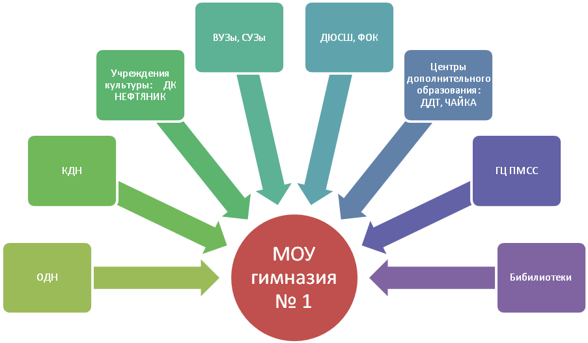
Взаимодействие гимназии с социальными партнерами

Slide 20
Планируемые результаты воспитания и социализации обучающихся По каждому из направлений воспитания и социализации обучающихся на ступени основного общего образования должны быть предусмотрены определенные результаты.

Slide 21
Мониторинг эффективности реализации программы
В качестве основных показателей и объектов исследования выступают:
1. Особенности развития личностной, социальной, экологической, трудовой (профессиональной) и здоровьесберегающей культуры обучающихся.
2. Социально-педагогическая среда, общая психологическая атмосфера и нравственный уклад школьной жизни в образовательном учреждении.
3. Особенности детско-родительских отношений и степень включѐнности родителей (законных представителей) в образовательный и воспитательный процесс.

Slide 22
В рамках психолого-педагогического исследования следует выделить три этапа:
Этап 1.Контрольный этап исследования (диагностический срез) ориентирован на сбор данных социального и психолого-педагогического исследований до реализации образовательным учреждением Программы воспитания и социализации обучающихся.
Этап 2.Формирующий этап исследования предполагает реализацию образовательным учреждением основных направлений Программы воспитания и социализации обучающихся.
Этап 3.Интерпретационный этап исследования ориентирован на сбор данных социального и психолого-педагогического исследований после реализации образовательным учреждением Программы воспитания и социализации обучающихся. Заключительный этап предполагает исследование динамики воспитания и социализации обучающихся.

Slide 23
динамика основных показателей :
критерии изучения динамики процесса
1. Динамика развития личностной, социальной, экологической, трудовой (профессиональной) и здоровьесберегающей культуры обучающихся.
2. Динамика (характер изменения) социальной, психолого-педагогической и нравственной атмосферы в образовательном учреждении.
3. Динамика детско-родительских отношений и степени включѐнности родителей (законных представителей) в образовательный и воспитательный процесс.
1. Положительная динамика (тенденция повышения уровня нравственного развития обучающихся) – увеличение значений выделенных показателей воспитания и социализации обучающихся на интерпретационном этапе по сравнению с результатами контрольного этапа исследования (диагностический).
2. Инертность положительной динамики подразумевает отсутствие характеристик положительной динамики и возможное увеличение отрицательных значений показателей воспитания и социализации обучающихся на интерпретационном этапе по сравнению с результатами контрольного этапа исследования (диагностический);
3. Устойчивость (стабильность) исследуемых показателей духовно-нравственного развития, воспитания и социализации обучающихся на интерпретационном и контрольным этапах исследования

